Slide 1

Tecnologias
Rafael Oliveira-A042611
Hugo Teixeira-A043898
TurmaA

Slide 2

Do que é que vai ser feito
Introdução do tema
Apresentação da realidade virtual
Apresentação dos telemóveis
Apresentação dos monitores
Sketch

Slide 3
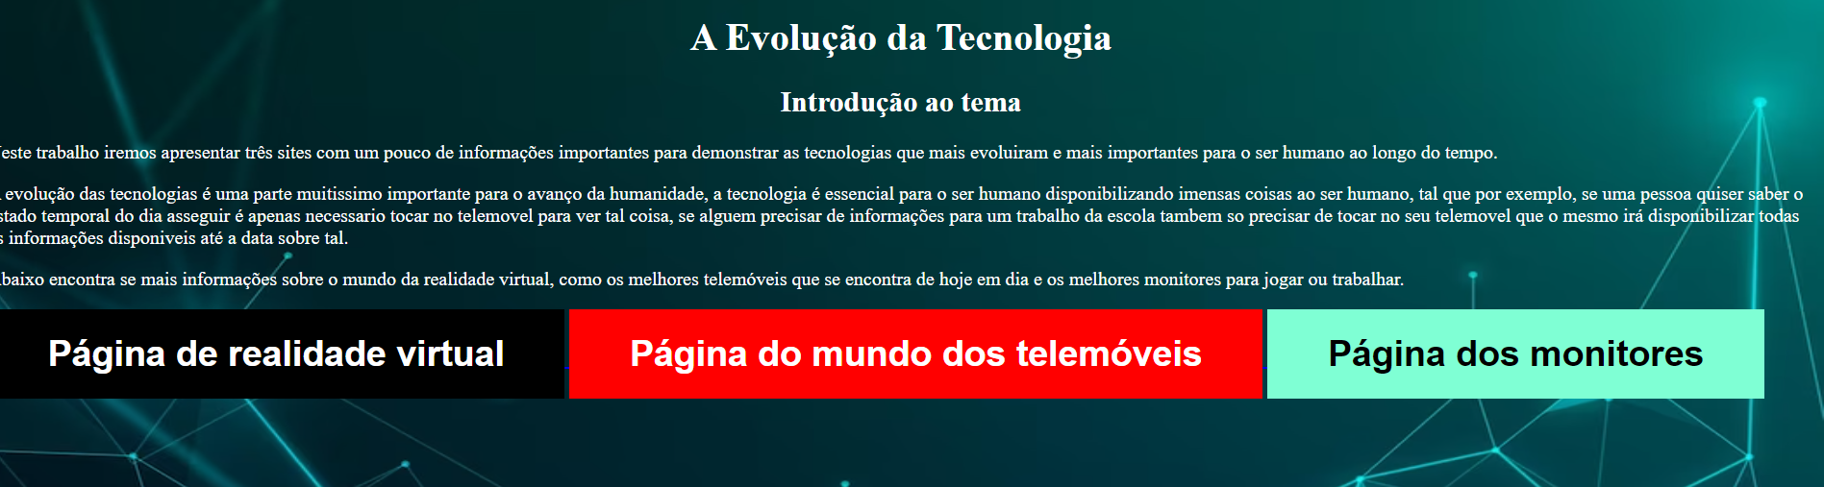
Introdução do tema
Evolução das tecnologias

Slide 4
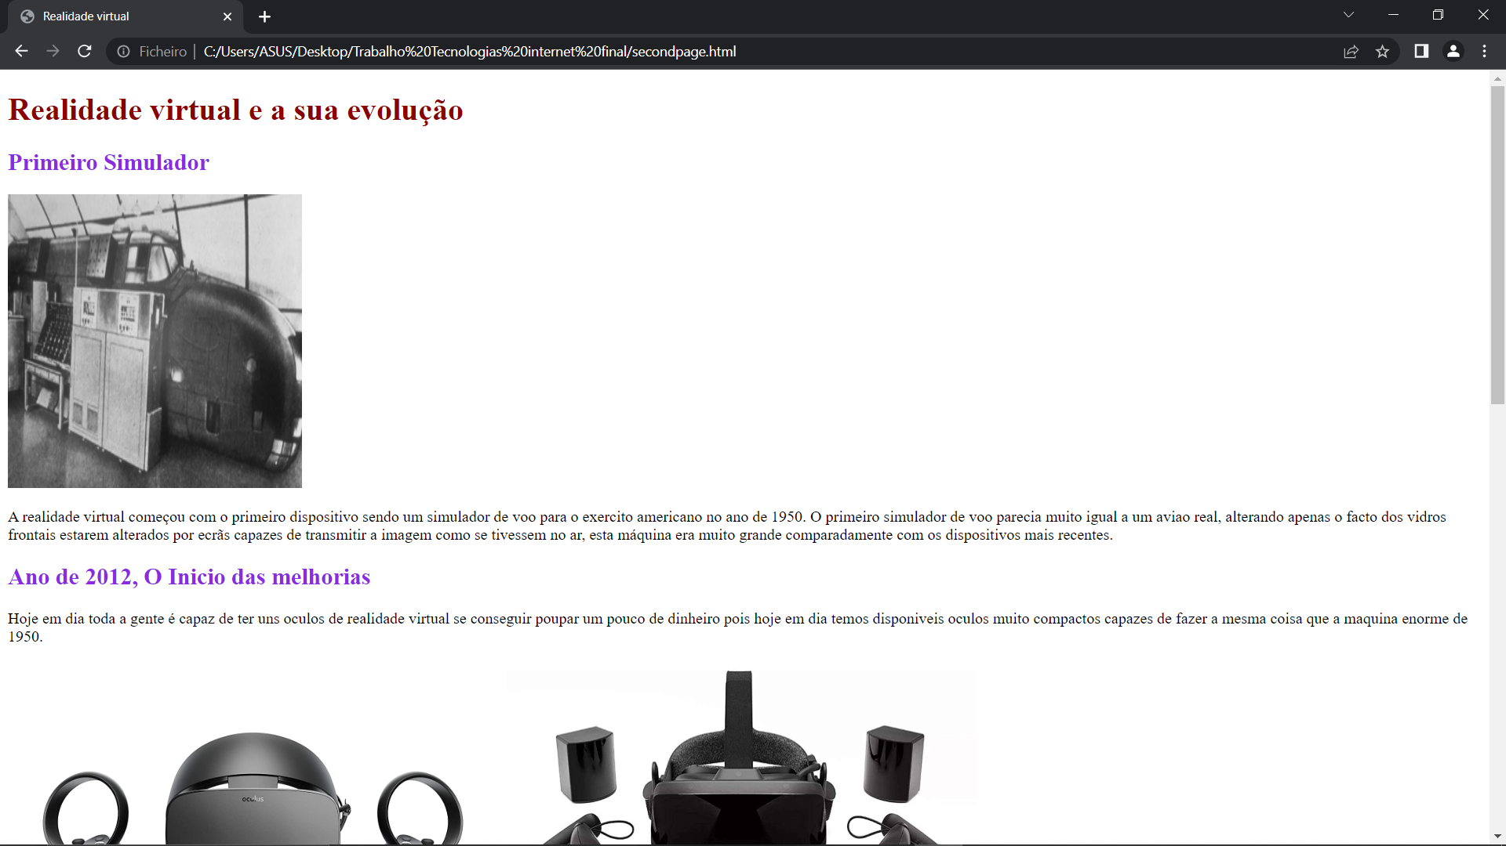
Apresentação da realidade virtual
Como foi criado

Slide 5
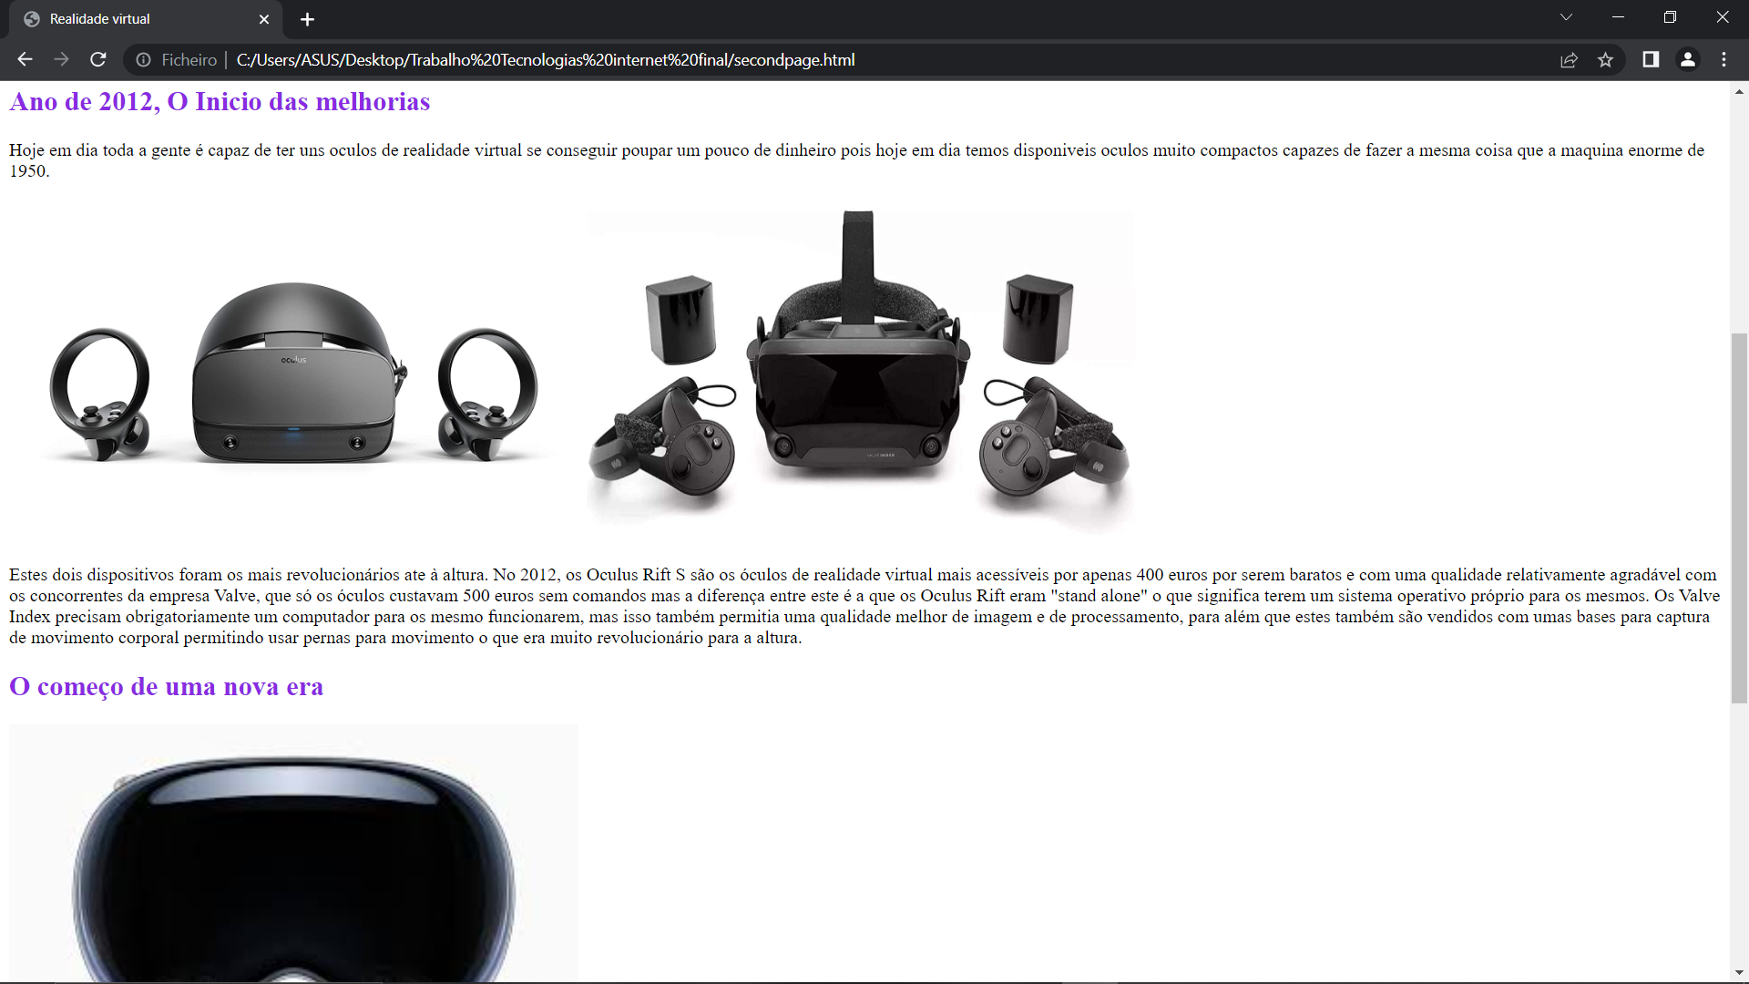
O inicio das melhorias

Slide 6
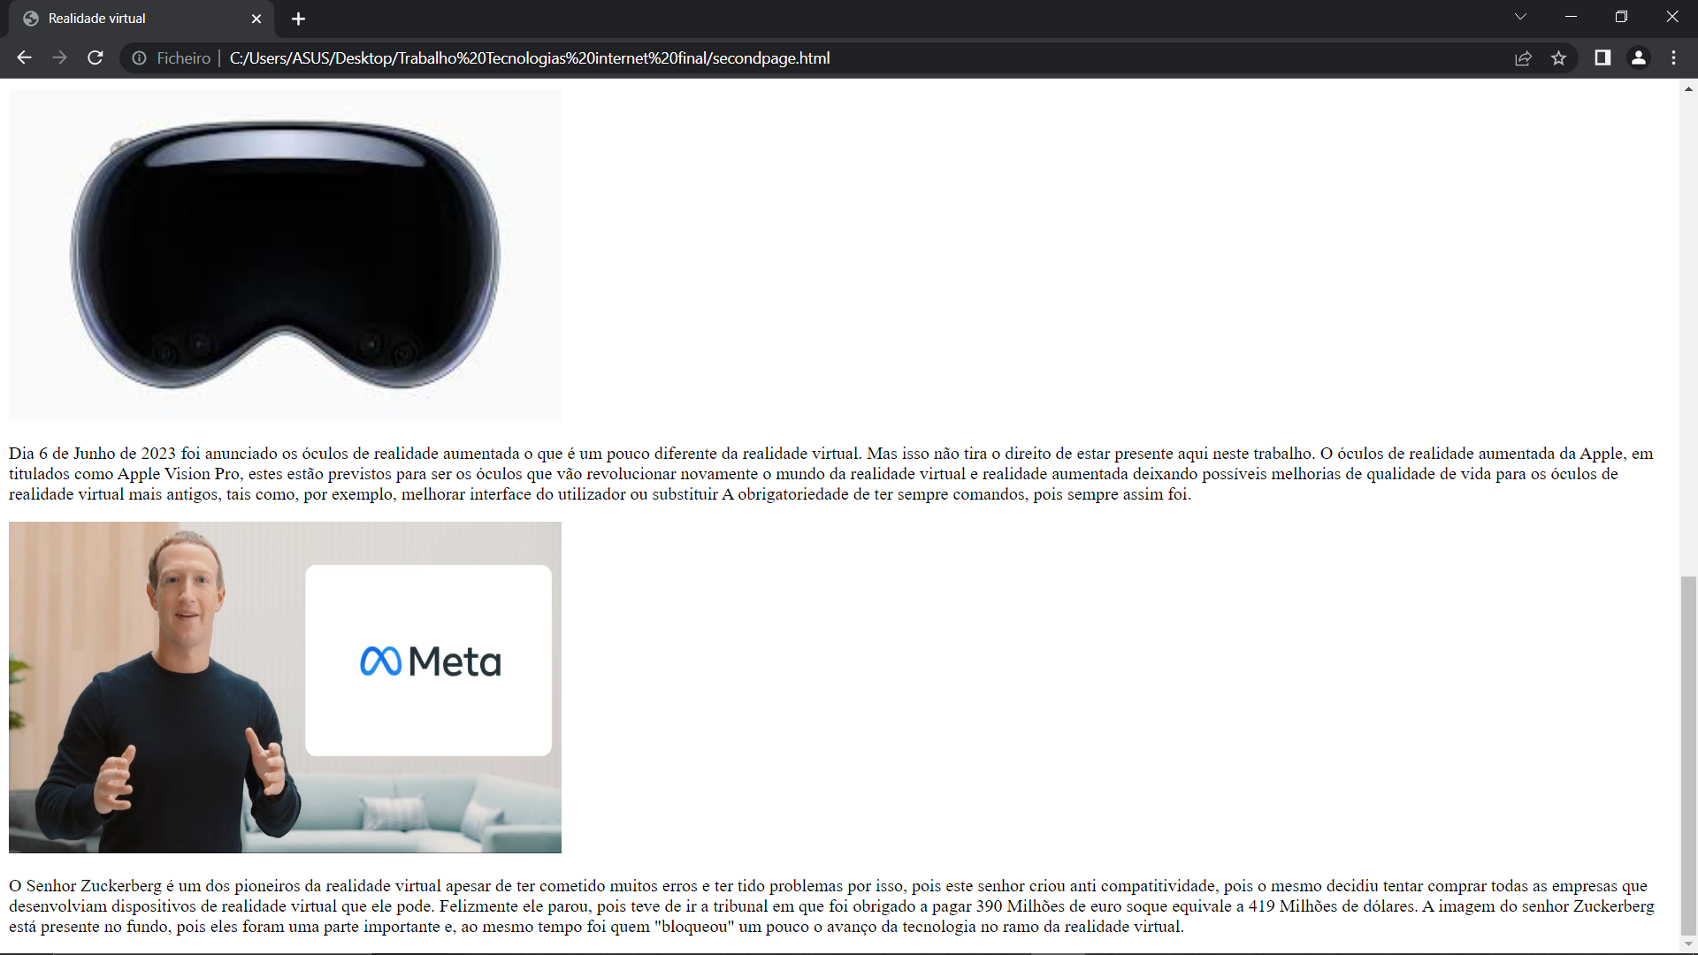
O começo de uma nova era

Slide 7
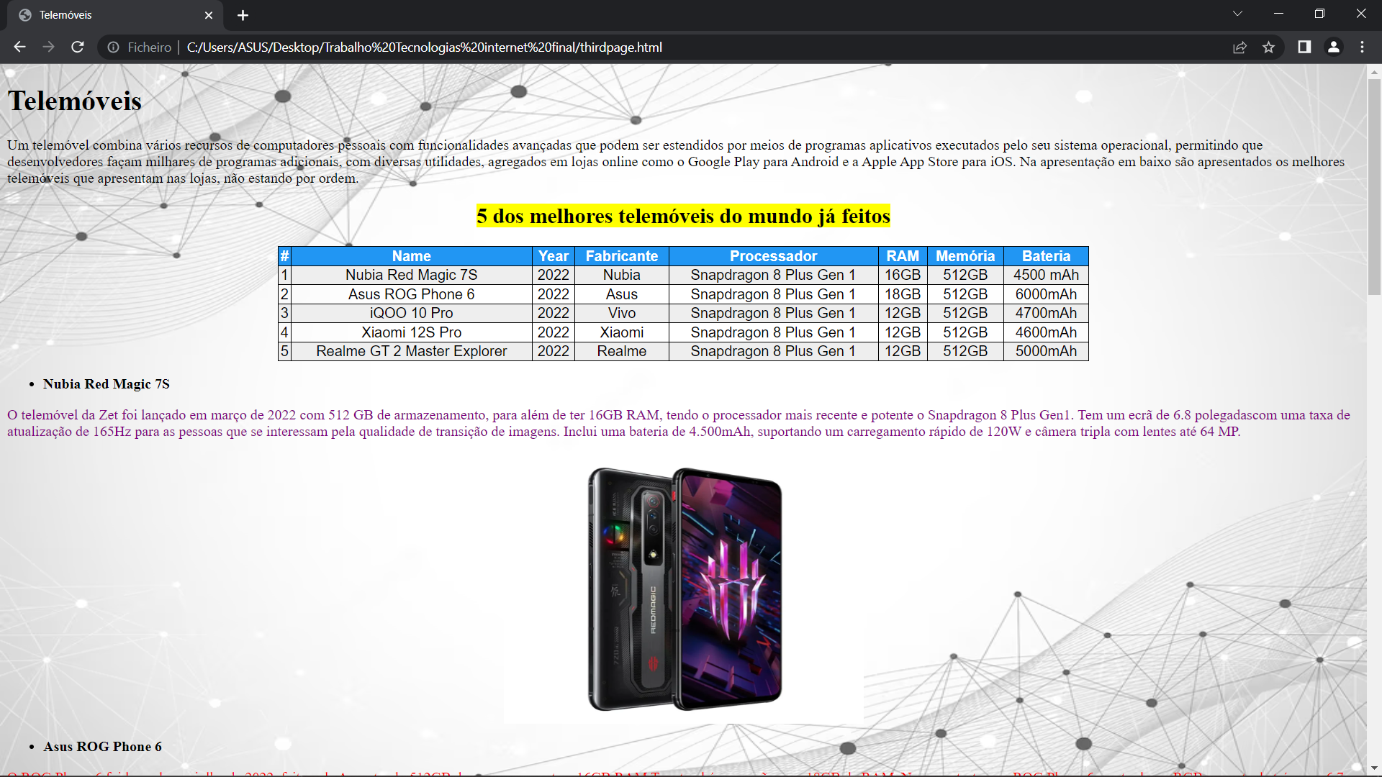
Apresentação dos telemóveis
Estruturação do site
Comparação entre os melhores telemóveis do mundo
Características de cada telemóvel apresentado

Slide 8
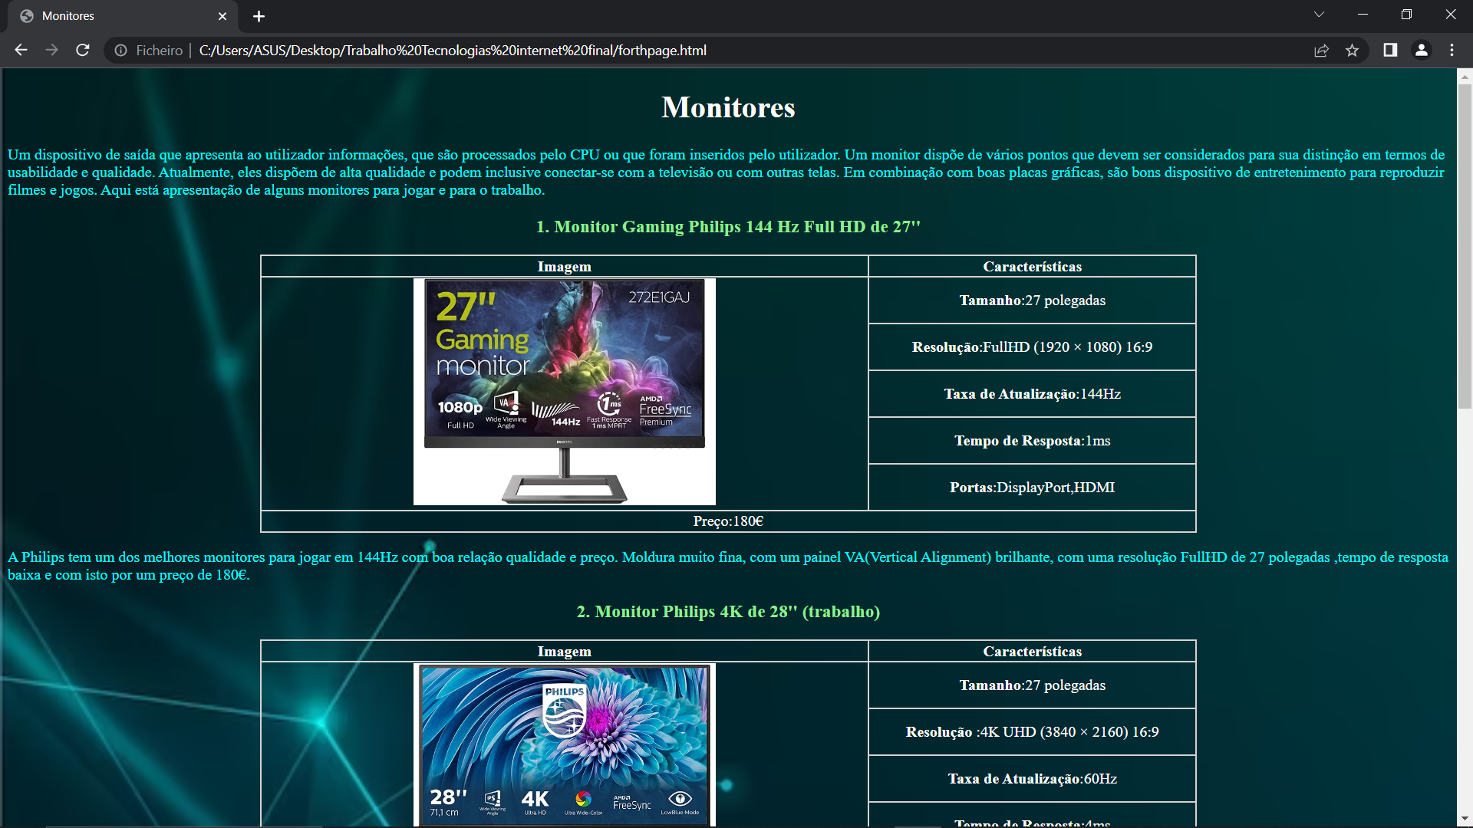
Apresentação dos monitores
Comparação de cada monitor
As suas características
Explicação de como cada um foi construído

Slide 9
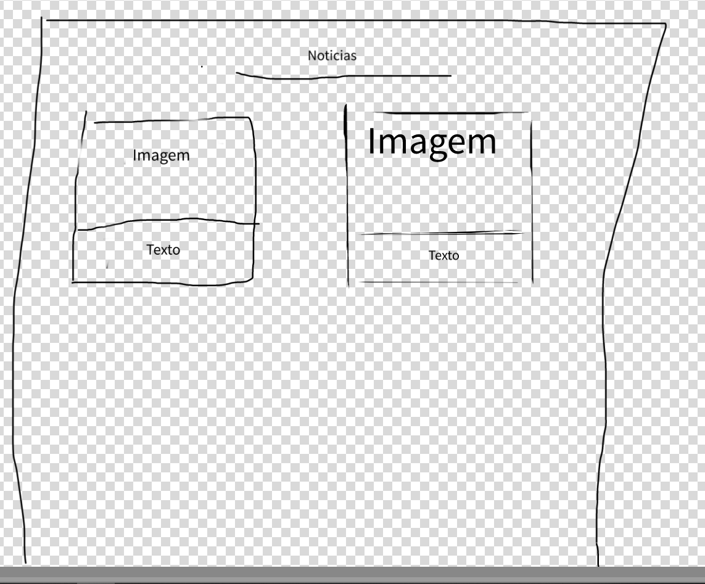
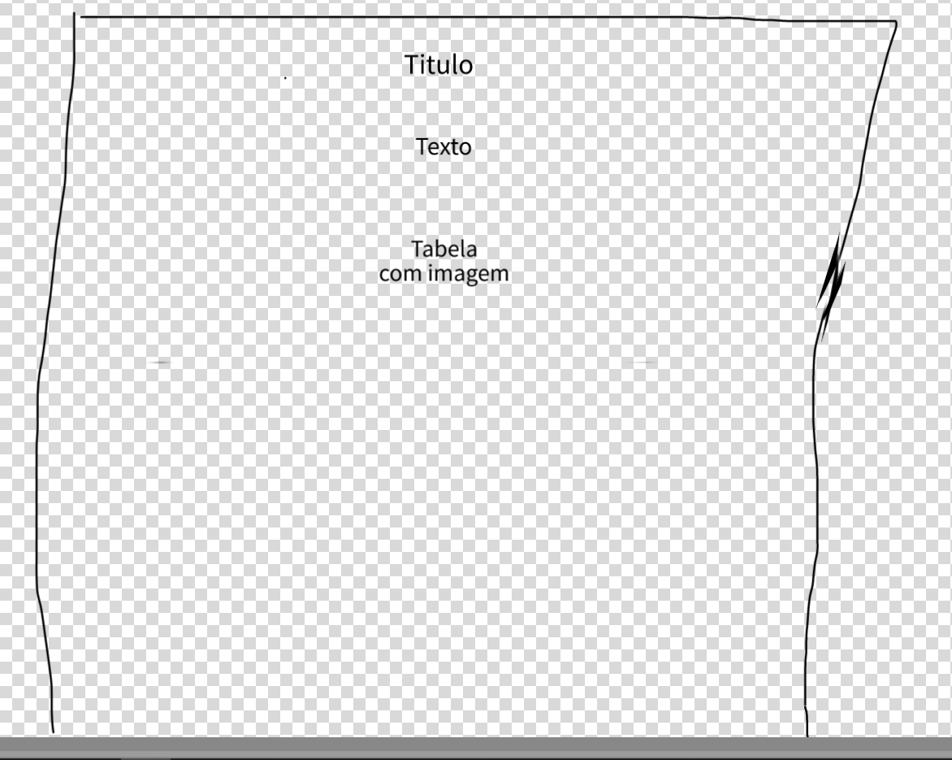
Sketch

